Slide 1
Denunciar é Proteger Vidas
Um aplicativo para empoderar mulheres e transformar dados em ação

Slide 2


A Realidade: Violência Silenciosa
1 em 4
Por que a maioria dos casos permanece invisível?
Medo
Represálias e ameaças impedem que mulheres falem
mulheres sofre violência doméstica no Brasil
10%
Falta de Apoio
Ausência de rede de suporte emocional e jurídico
dos casos chegam às autoridades
Acesso Limitado
Canais de denúncia distantes, complexos ou inseguros
A maioria dos casos permanece invisível — e o silêncio custa vidas.

Slide 3
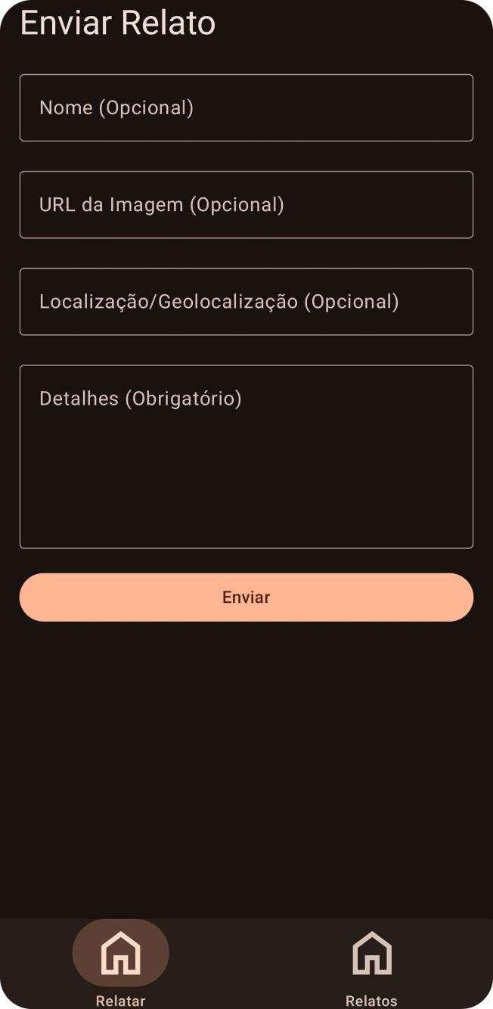
Nossa Solução: App Seguro e Acessível
O Fatec Women na prática
1
Registro rápido e sigiloso
Denuncie em segundos, sem exposição ou risco
2
Geolocalização inteligente
Mapeie padrões de violência em tempo real
3
Canal direto com autoridades
Delegacias, polícia e ONGs parceiras integradas
4
Apoio integrado
Psicólogos, direitos e rede de proteção acessíveis

Slide 4




Funcionalidades que Empoderam
Histórico Seguro
Documentação Automática
Registre múltiplos incidentes com datas e detalhes protegidos
Gere relatórios prontos para processos legais com um toque
Modo Discreto
Comunidade de Apoio
Interface que não levanta suspeitas — sua segurança em primeiro lugar
Conecte-se com outras mulheres e profissionais de confiança

Slide 5
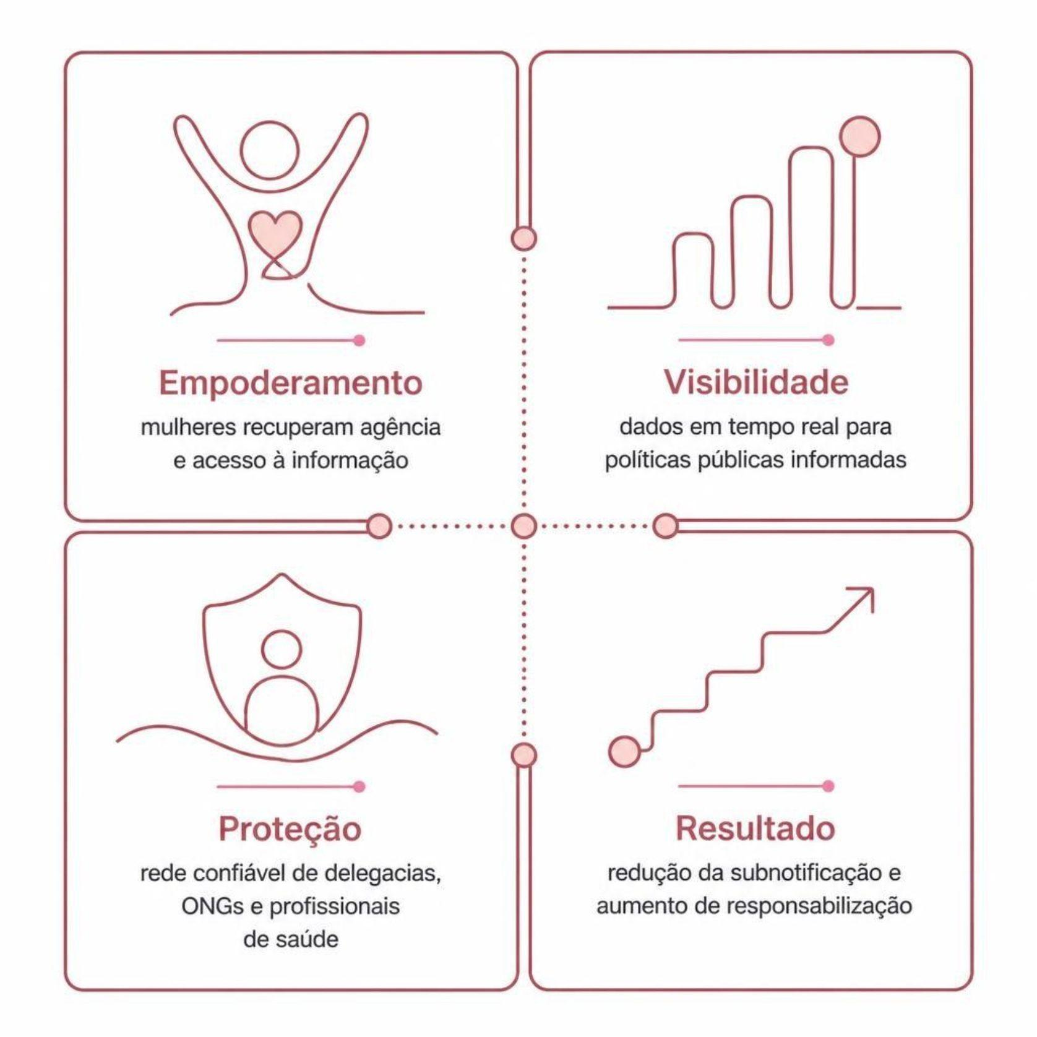
Impacto Transformador
De dados a transformação real
Cada denúncia registrada no app alimenta um sistema que vai além do caso individual — ela se torna parte de um mapa de proteção coletiva.

Slide 6



Construindo Juntas
Parceiros Institucionais
Sociedade Civil
Você
Delegacias, polícia e ministério público integrados à plataforma
ONGs, grupos de apoio e profissionais de saúde em rede
Compartilhe, denuncie, apoie — cada ação importa e salva vidas

Slide 7

Com Tecnologia e Solidariedade, Transformamos Dor em Esperança
Denunciar é proteger vidas. Juntas, podemos construir um Brasil onde nenhuma mulher sofra em silêncio.
FATEC WOMEN
DENUNCIE. PROTEJA. TRANSFORME.

